Slide 1
Liikeidean otsikko (eli mitä myytte ja kenelle?)
(älä muuta diojen järjestystä, mutta muokkaa vapaasti niiden ulkonäköä)

Slide 2
Tuotteen tai palvelun kuvaus
Millaista tuotetta tai palvelua tulette tarjoamaan?
Hinta?
Mikä on sen hinta-laatu -suhde asiakkaan näkökulmasta?

Slide 3
Asiakastarve
Ketkä ovat asiakkaitanne ja millä alueella yrityksenne toimii?
Minkä ongelman ratkaiset asiakkaallenne?

Slide 4
Kilpailu
Mitä vaihtoehtoja asiakkaalla on käytössä ongelman ratkaisuun?
Millainen on kilpailijoiden hinta-laatu -suhde asiakkaan näkökulmasta?

Slide 5
Tuotanto
Miten järjestätte tuotteenne/palvelunne tuotannon?
Miten hankitte asiakkaita ja missä ostaminen tapahtuu?

Slide 6
Markkinointi
Miten hoidatte tuotteenne tai palvelunne myynnin ja markkinoinnin?

Slide 7
Tiimi ja tiimin tavoitteet
Keitä tiimiin kuuluu ja mikä on jokaisen rooli tässä vaiheessa?
Minkälaista liiketoiminnan kannalta relevanttia kokemusta teillä on?
Mitkä ovat jäsenten henkilökohtaiset tavoitteet liiketoiminnalle?

Slide 8
Muut resurssit
Mitä liiketoiminnan kannalta tärkeitä resursseja teillä jo on?
Mitä resursseja teiltä vielä puuttuu?

Slide 9
Vahvuudet, heikkoudet, mahdollisuudet, uhat
Mitkä ovat liiketoimintanne sisäiset vahvuudet ja heikkoudet sekä ulkoiset mahdollisuudet ja uhat?

Slide 10
Epävarmuudet
Mitkä ovat liikeideanne suurimmat epävarmuudet?
Mistä asioista olisi hyvä saada lisävarmistusta, ennen isompia investointeja?

Slide 11
Aikataulu
Mitkä ovat tärkeimmät tulevat työvaiheenne?

Slide 12
OHJEET
Älä täytä dioja tekstillä. Käytä isoja yksinkertaisia kuvia ja vain muutama avainsana per dia.
Kun vaihdat dian, anna yleisölle muutama hetki lukea dian otsikko ja katsoa kuvaa. Sen jälkeen he ovat valmiit kuuntelemaan mitä sinulla on sanottavaa.
Harjoittele esitystä etukäteen kellon kanssa. 5 minuutin aikaraja on ehdoton.
Mieti jo mitä kysymyksiä raadilla saattaa olla.

Slide 13
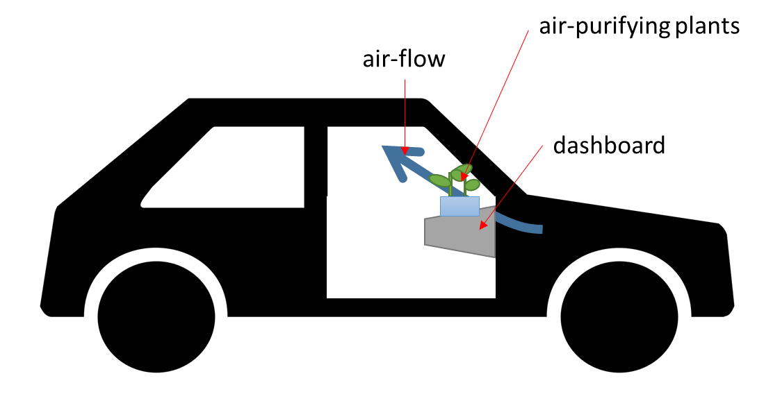
OHJEET: Hyvä ja huono dia
Grassboard is a wide and flat pot, which is installed on top of the dashboard inside a car. Durable air-purifying plants species are growing in the pot. These plants capture the impurities. Plants get all of the light they need through the windshield. Driver needs to water the plants once every week. Small (sun powered) fans direct the air flow through the Grassboard.
Process:
1. Customer orders the Grassboard online,
2. installs it,
3. waters the growing medium, which includes the seeds and
4. waits for few weeks for the plants to starts growing,
5. water is added once a week.
Grassboard air-purifier
HUONO
HYVÄ

